Slide 1
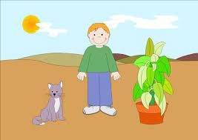

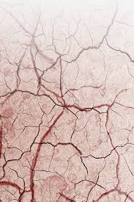
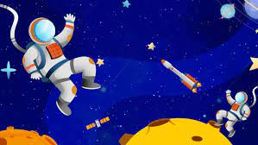
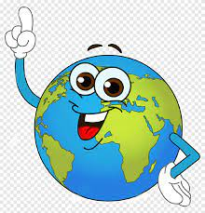

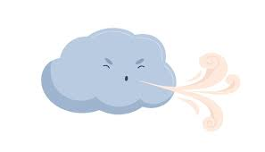
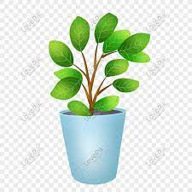
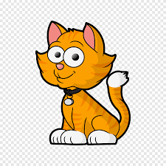
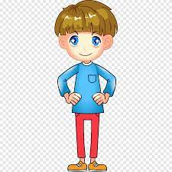
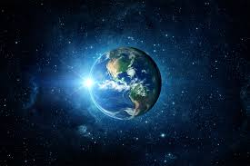
الوحدة الأولى : كوكبنا الأرضي
الدرس الأول : كوكب الأرض
أولا : أرضنا في الفضاء
الكلمات الجديدة
أنتم جميعا تعيشون على سطحي و من يراني يعتقد أنني مستوية السطح ولكن شكلي الأصلي يشبه لذلك سميت ب
ويحيط به
يتكون كوكب الأرض
من يعيش على أرضي
مثل :
لونه : أزرق " الكوكب الأزرق "
أساس الحياة

Slide 2


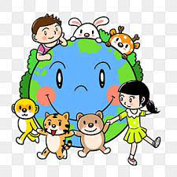


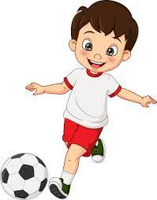
الكلمات المساعدة :
دائري – اليابسة – الأزرق – الكائنات الحية – الكرة الأرضية
الكرة الأرضية
كرة القدم
كرة يعيش عليها :
لونه :
توجد بها
خلقها الله تعالى
أحب أن أعيش على
لونه :
تستخدم
أنا ................................................................
لون الماء هو اللون .............................................
تعيش على سطحي ..............................................
اللون الأخضر هو لون .........................................

Slide 3
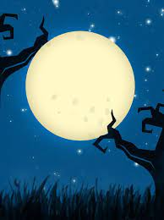

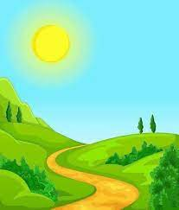
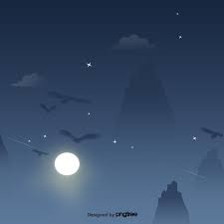
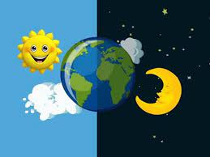

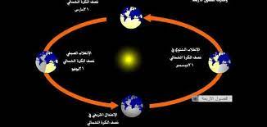
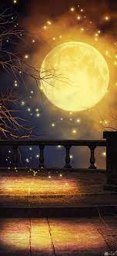

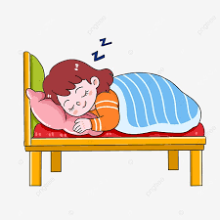

ثانيا : الحركة اليومية للأرض
ينتج عن حركة الأرض حول نفسها في كل يوم تعاقب الليل و النهار
الكلمات الجديدة
الكرة الأرضية التي تعيش عليها هي كرة كبيرة جدا و هي تدور حول نفسها باستمرار ولا تتوقف و يستغرق دورانها يوما واحدا مدته 24 ساعة و ينتج عن دورانها تعاقب الليل و النهار.
1- عمري 12 ساعة
2- أظهر بعد غياب الشمس
3-فيحل الظلام على الأرض
4-تزدان سمائي بنجوم متلألئة و قمر منير
5- يأتي معي وقت النوم و الراحة
1- عمري 12 ساعة
2- أتيت نتيجة لدوران الأرض حول نفسها
3- أمدكم بالنور الذي ينير الأرض بمساعدة الشمس
4- أوقظكم للذهاب الى المدرسة

Slide 4
تظهر الشمس ب
الكلمات المساعدة : الشمس – النهار – القمر – الفضاء
أبي يعمل في
القمر يظهر في
1- أنا ................ أشكل المصدر الرئيس للحرارة .
2- أنا ................ أنير الأرض ليلا.
3- أبدا عند طلوع الشمس , فأنا .................... .
4- المكان الذي توجد به الأرض و الشمس و القمر هو ................ .
أذهب للمدرسة في
ينام أخي في
الأشخاص ينامون في

Slide 5
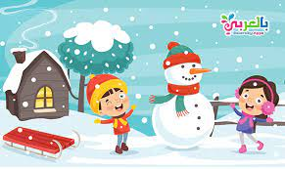
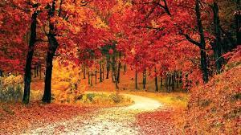
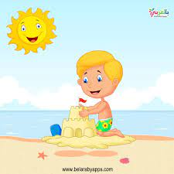
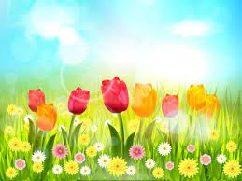
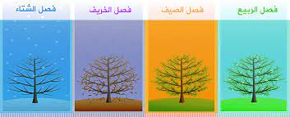
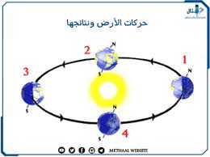
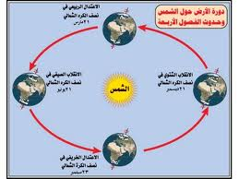
ثالثا : الحركة السنوية للأرض
الكلمات الجديدة
تدور الأرض حول الشمس من الغرب الى الشرق و تستغرق هذه الدورة سنة كاملة " الحركة السنوية "
عندما تدور الأرض يكون أحد نصفي الأرض مائلا نحو الشمس و النصف الآخر يميل بعيدا عن الشمس " حدوث الفصول الأربعة "
الربيع : جوي معتدل – شمسي مشرقة
الصيف : يذهب الناس في أيامي الى شواطئ البحر فيستمتعون و يلعبون
الخريف : تتساقط الأوراق أشجاري لتنمو في الربيع و تتجدد
الشتاء : مطري غزير – خيري وفير – شمسي دافئة ويأتي السياح ليستمتعوا بي

